Slide 1
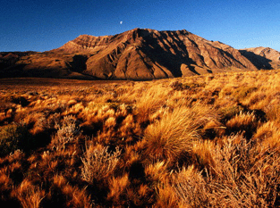
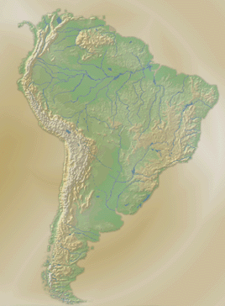
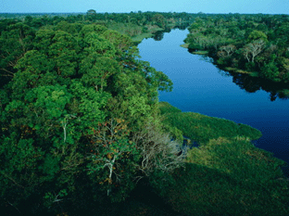
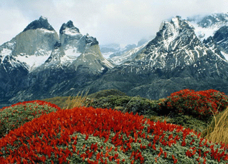
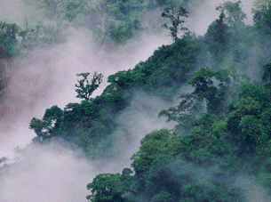
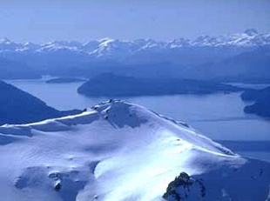
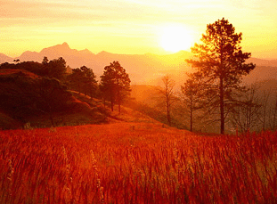
Климат Южной Америки

Slide 2
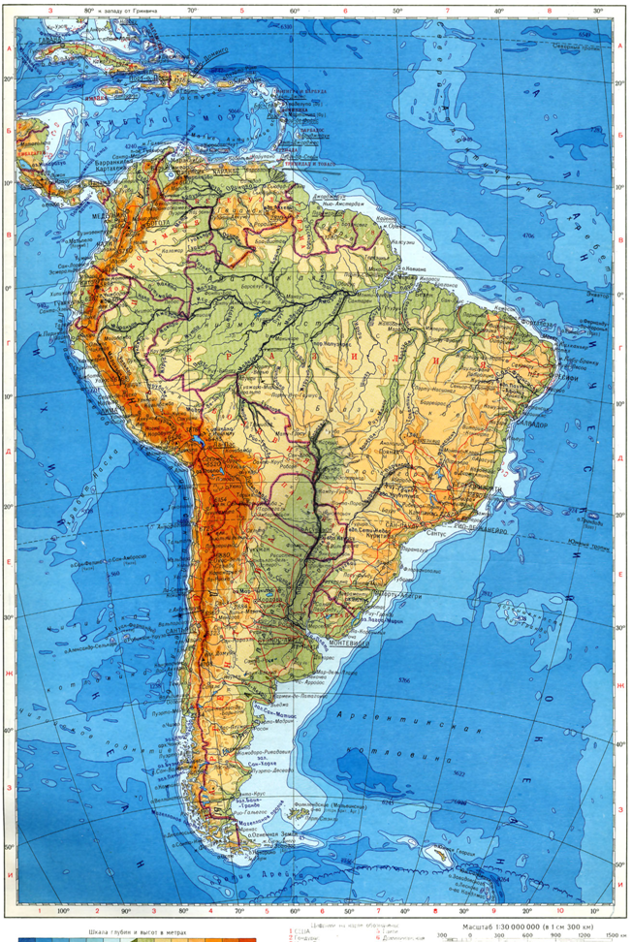
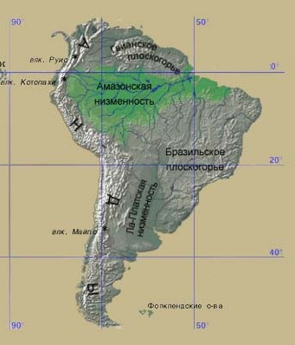
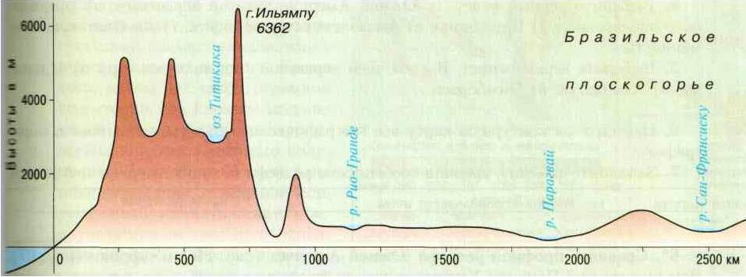
Рельеф материка

Slide 3
Равнинный Восток
Высоты от 200м до 1000м
Горный Запад
Высоты от 1000м до 6962м.
В основе – Южно-Американская платформа
Магматические полезные ископаемые (руды цветных металлов (медных, оловянных, полиметаллических, золото и платина)
В основе – области молодой кайнозойской складчатости
Осадочные полезные ископаемые (нефть, газ, уголь, исключение – щиты – магматические (железная руда))

Slide 4
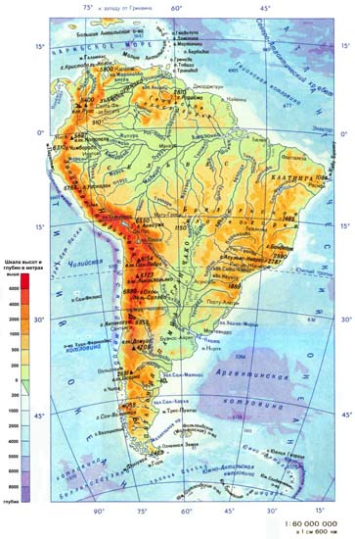
Восточная равнинная часть материка
Оринокская низменность
Гвианское плоскогорье
Амазонская низменность
Соответствуют прогибам платформы
Бразильское плоскогорье
Ла – Платкская низменность
Соответствуют поднятиям платформы

Slide 5
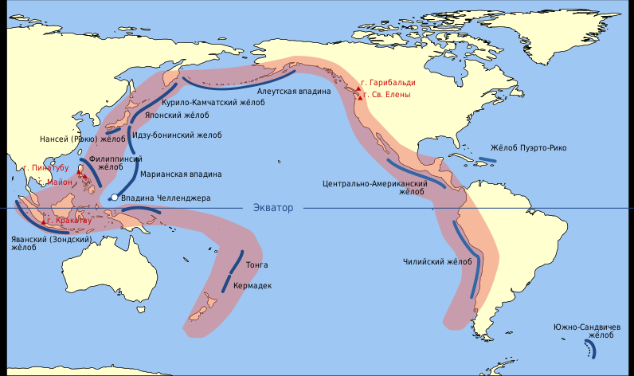
Мощная горная система Анд, образует часть тихоокеанского «Огненного кольца": здесь много вулканов, часты землетрясения.

Slide 6
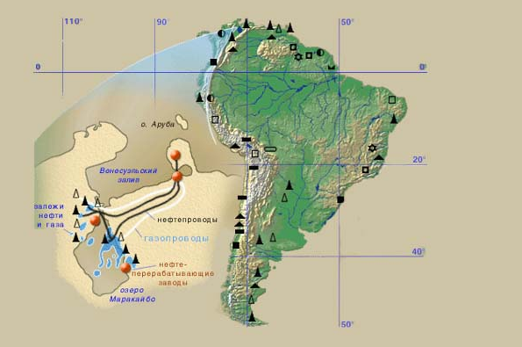
Полезные ископаемые Южной Америки.

Slide 7
Найдите соответствие между характеристикой и формой рельефа.
Самая большая равнина земного шара.
Район Южной Америки богатый селитрой и медью.
Плоскогорье, богатое золотом и алмазами.
Плоскогорье, находящееся на севере материка.
Равнина богатая нефтью.
А) Амазонская низменность
Б) Анды, пустыня Атакама
В) Оринокская низменность
Г) Ла - Платская низменность
Д) Бразильское плоскогорье
Е) Гвианское плоскогорье
Ж) Анды.

Slide 8
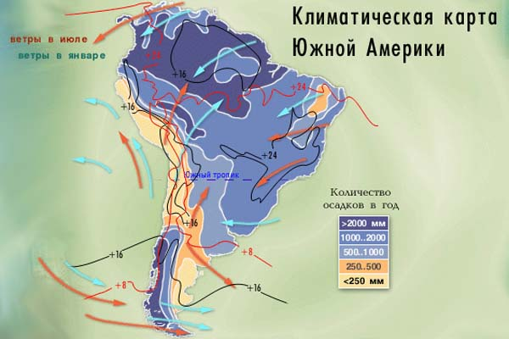
Южная Америка – самый влажный материк
Среднегодовая сумма осадков >1000 мм/год
В чем причины данного явления?

Slide 9
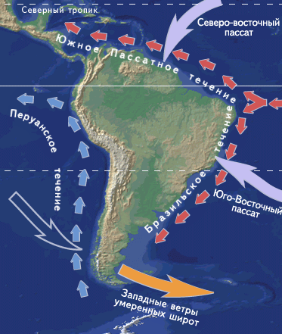
Карта ветров и течений Южной Америки

Slide 10
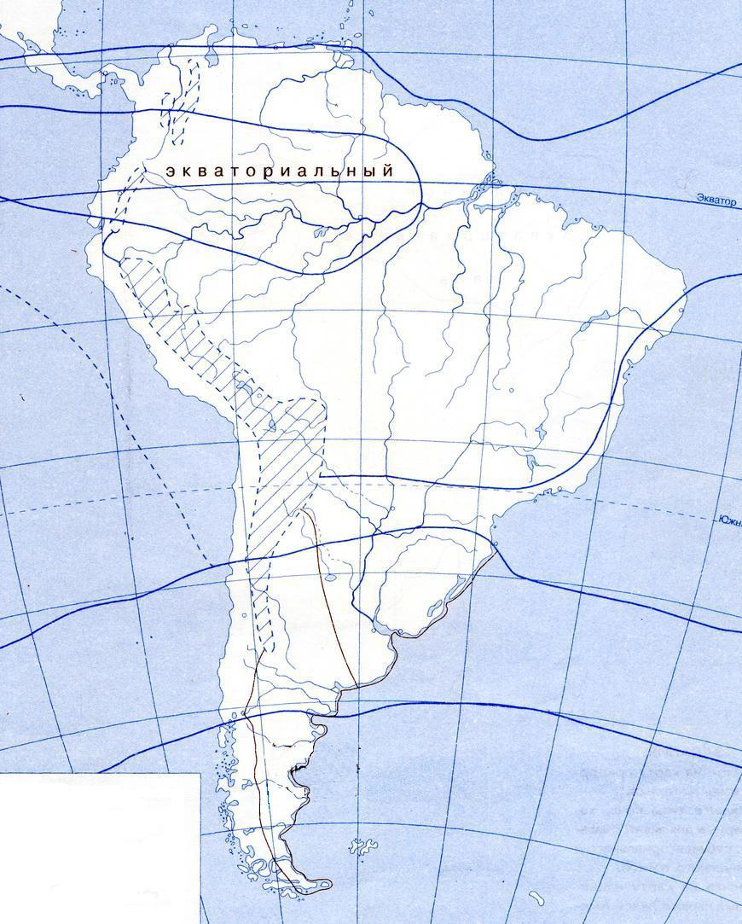
Подпишите на контурной карте климатические пояса Южной Америки

Slide 11
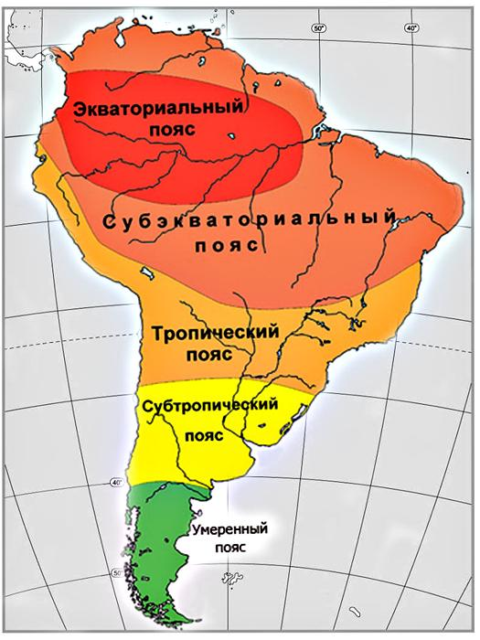

Slide 12
Каковы особенности климата города Манаус?
Город | Климатический пояс | Воздушные массы | Средняя температура января; ⁰С | Средняя температура июля; ⁰С | Господствующие ветра | Среднегодовое количество осадков; мм | Режим выпадения осадков | Климатообразующие факторы
Манаус
 | Экваториальный | ЭВМ | + 24 | + 24 | С-В пассаты | 2000-3000 | Равномерно | Географическая широта Господствующий ветер Тёплое Гвианское течение

Slide 13

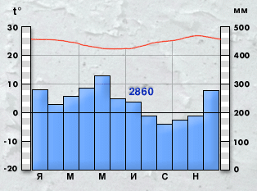
Закрепляем…

Slide 14
Опишите климат городов Южной Америки

Slide 15
Каковы особенности климата городов Южной Америки?
Город | Климатический пояс | Воздушные массы | Средняя температура января; ⁰С | Средняя температура июля; ⁰С | Господствующие ветра | Среднегодовое количество осадков; мм | Режим выпадения осадков (равномерно или сезонно) | Климатообразующие факторы
Бразилиа 1 вариант
Лима 2 вариант
Сантьяго 3 вариант
Сармьенто 4 вариант

Slide 16
Как бы изменился климат Южной Америки, если бы Анды располагались не на западе, а на востоке?

Slide 17
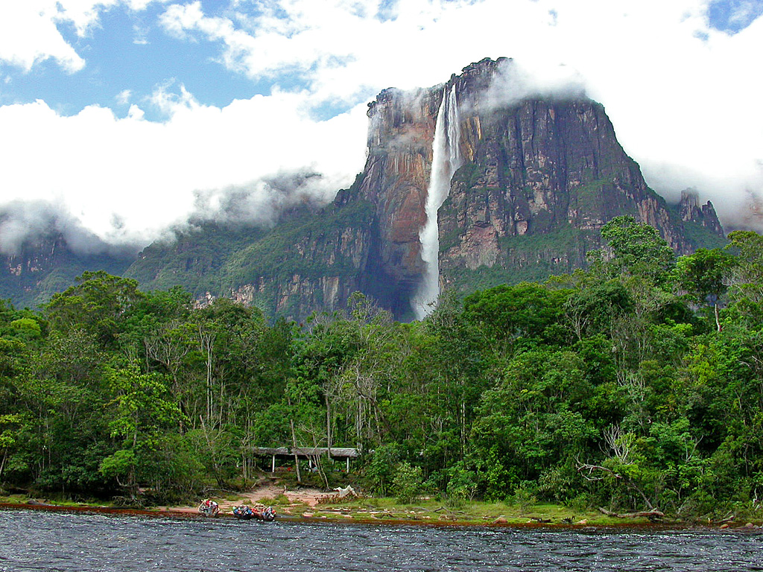
Домашнее задание:
§20
Стр. 150 от теории к практике №1.
Творческое задание –сообщение:
  Феномен Эль-Ниньо;
  Что такое Кататумбо?

Slide 18


Slide 19
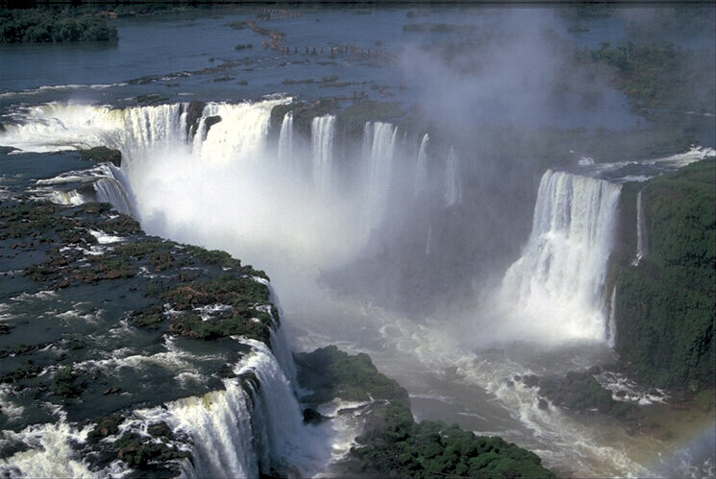
Всем спасибо за урок!

